Slide 1
知识分享
具有译码功能的键盘记录系统研制
徐少文、李长锦

Slide 2
环节
键盘记录（Windows用户层）
Hook
Rawinput
GetAsyncKeyState
程序展示
个人感受
提问环节

Slide 3
Hook Overview
A hook is a mechanism by which an application can intercept events, such as messages, mouse actions, and keystrokes. A function that intercepts a particular type of event is known as a hook procedure. A hook procedure can act on each event it receives, and then modify or discard the event.
The following some example uses for hooks:
Monitor messages for debugging purposes
Provide support for recording and playback of macros
Provide support for a help key (F1)
Simulate mouse and keyboard input
Implement a computer-based training (CBT) application
Hooks tend to slow down the system because they increase the amount of processing the system must perform for each message. You should install a hook only when necessary, and remove it as soon as possible.

Slide 4
什么是钩子
钩子实际上是一个处理消息的程序段，通过系统调用，把它挂入系统。每当特定的消息发出，在没有到达目的窗口前，钩子程序就先捕获该消息，亦即钩子函数先得到控制权。这时钩子函数即可以加工处理（改变）该消息，也可以不作处理而继续传递该消息，还可以强制结束消息的传递。
WINDOWS的钩子函数可以认为是WINDOWS的主要特性之一。利用它们，可以捕捉自己进程或其它进程发生的事件。通过“钩挂”，可以给WINDOWS一个处理或过滤事件的回调函数（钩子子程、钩子函数），当每次发生感兴趣的事件时，WINDOWS都将调用该函数。一共有两种类型的钩子：局部的和远程（全局）的。

Slide 5
局部钩子VS全局钩子
局部钩子是针对某个线程的；而全局钩子则是作用于整个系统中基于消息的应用。全局钩子需要使用DLL文件，在DLL中实现相应的钩子函数。在操作系统中安装全局钩子后，只要进程接收到可以发出钩子的消息，全局钩子的DLL文件就会被操作系统自动或强行地加载到该进程中。因此，设置消息钩子，也可以达到DLL注入的目的。
DLL
动态链接库
使用DLL文件的好处是程序不需要在运行之初加载所有代码，只有在程序需要某个函数的时候才从DLL中取出。
使用C++编写动态链接库

Slide 6
怎样使用钩子
3个关键函数
建立钩子
回调函数
撤销钩子
1个概念
钩子链

Slide 7
Hook Chains
The system maintains a separate hook chain for each type of hook. A hook chain is a list of pointers to special, application-defined callback functions called hook procedures. When a message occurs that is associated with a particular type of hook, the system passes the message to each hook procedure referenced in the hook chain, one after the other. The action a hook procedure can take depends on the type of hook involved. The hook procedures for some types of hooks can only monitor messages; others can modify messages or stop their progress through the chain, preventing them from reaching the next hook procedure or the destination window.

Slide 8
钩子建立和卸载
SetWindowsHookEx (idHook, lpfn, hmod, dwThreadId);//钩子类型、回调函数地址、实例句柄、监控线程的Id号
//返回钩子句柄，调用失败返回NULL，可以用GetlastError()获取错误代号
UnhookWidowHookEx(hhk);//钩子句柄，即建立函数的返回值

Slide 9
回调函数
//钩子函数
LRESULT CALLBACK KeyboardProc(int code, WPARAM wParam, LPARAM lParam){
if (code < 0){
//如果code小于0，必须调用CallNextHookEx传递消息
//不处理该消息，并返回CallNextHookEx的返回值。
return CallNextHookEx(g_Hook, code, wParam, lParam);
}
if (code == HC_ACTION && lParam > 0){
//code等于HC_ACTION，表示消息中包含按键消息
//如果为WM_KEYDOWN，则显示按键对应的文本
char szBuf[MAXBYTE] = { 0 };
GetKeyNameText(lParam, szBuf, MAXBYTE);
MessageBox(NULL, szBuf, "提示", MB_OK);
}
return CallNextHookEx(g_Hook, code, wParam, lParam);
}

Slide 10
中文记录
在钩子类型中——WH_GETMESSAGE
在回调函数中——ImmGetCompositionString()
这个钩子拦截所有从消息队列中取出的消息。而windows上所有的输入法基本上都是采用将输入字符翻译成汉字之后，通过PostMessage将汉字回发给应用程序。所以利用WH_GETMESSAGE钩子，在应用程序从消息队列中取出汉字消息之前对消息进行拦截，从而记录。

Slide 11
有关于Hook
【MSDN】
【Windows钩子的使用】
【键盘记录中文】

Slide 12
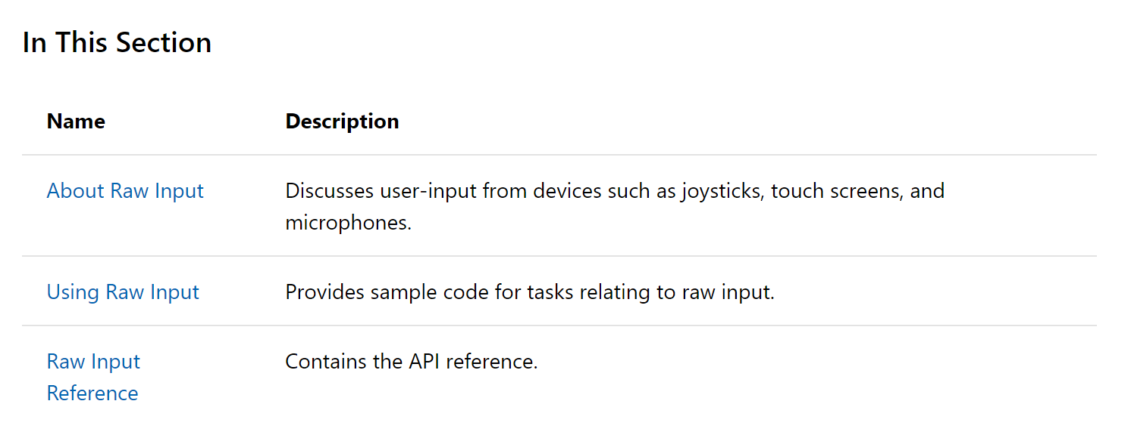
Rawinput

Slide 13
Rawinput
鼠标和键盘产生输入数据，系统中断去处理这些与设备信息相关的数据，让这些数据变得与设备无关。一个应用程序通过发送到他窗口的消息获取与设备无关的消息，例如WM_CHAR，WM_MOUSEMOVE
原始输入模型：直接从设备获取数据并且可以根据他们的需要来获取。前提是一个应用程序想获取原始数据就必须注册他想要获取原始输入的那些设备，然后应用程序会收到WM_INPUT消息。
【MSDN】

Slide 14
流程
向系统注册原始设备
RAWINPUTDEVICE结构
在注册的原始输入设备数据发生变化时，系统发送一个消息及新数据到进程
调用GetRawInputData来获取这些数据

Slide 15
原始输入在键盘记录上的优点
支持软键盘（演示）
支持QQ账号密码框/聊天记录（演示）
比钩子更容易绕过杀毒软件
为什么钩子无法获取QQ的账号密码/聊天记录？

Slide 16
程序展示
Rawinput
支持软键盘
可以获取QQ账号密码
Hook

Slide 17
个人感受
获取、筛选、处理信息的能力
投入精力、保持热情
永远未完成

Slide 18
提问环节
欢迎大家提出问题，我会尽力解答。

Slide 19
致谢

